Slide 1
2024 – Semaine 17 du Lundi 22 au Samedi 27 avril

Slide 2
SCPI OUVERTES : à date chez CNP & BPCE VIE (HORS TEORA BY NWM) & SCPI en direct
SCPI EN DIRECT : AEW PATRIMOINE: Calendrier des IFU & aide à la déclaration
Immobilier : MASTER CLASS ISELECTION 23 & 30 mai 2024
FISCALITE: Webinaire HARVEST replay du mardi 16 avril 2024 « Vos premiers pas dans BIG »
Assurance Vie / Valeurs mobilières : VEGA IM: En Direct des Gestions Pilotées N°25 T1-2024
Assurance Vie / Valeurs mobilières : VEGA IM : La lettre HEBDO du 15 avril 2024
Semaine 17
2

Slide 3








ACTIONS COMMERCIALES / COLLECTE
SCPI OUVERTES A DATE CHEZ CNP & BPCE VIE (HORS TEORA BY NWM) & SCPI EN DIRECT
SCPI
Semaine 17
3

Slide 4



ACTIONS COMMERCIALES / COLLECTE
CALENDRIER DES IFU ET AIDE A LA DECLARATION
MARCHES FINANCIERS
Les clients détenant des SCPI gérées par AEW Patrimoine sont entrain de recevoir leurs Imprimés Fiscaux Uniques (IFU) contenant tous les éléments nécessaires pour réaliser leurs déclarations fiscales 2024 (sur les revenus 2023). Depuis le 5 avril 2024 pour les SCPI fiscales À compter du 19 avril 2024 pour les SCPI de rendement Afin de faciliter la déclaration des clients, AEW a mis en ligne une aide à la Déclaration.
SCPI EN DIRECT
Pour la consulter
cliquez sur l’ image →
Calendrier des envois
Cliquez
Semaine 17
4

Slide 5


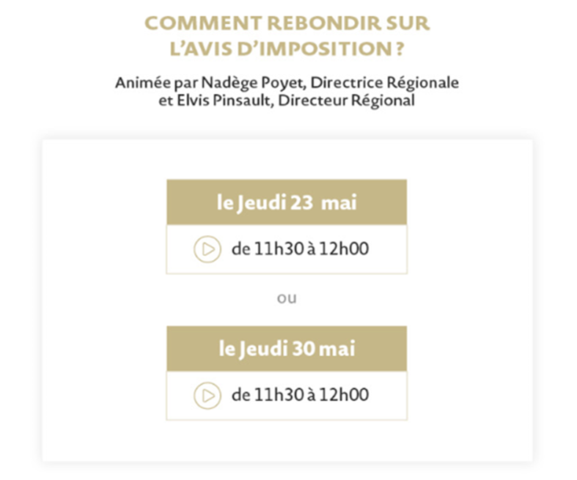
ACTIONS COMMERCIALES / COLLECTE
LES MASTERCLASS PREMIUM MAI 2024
MARCHES FINANCIERS
ISelection propose des Masterclass PREMIUM les jeudis 23 & 30 mai, afin d’identifier des opportunités de rebonds grâce à l’avis d’imposition. Inscrivez-vous c’est par ici:
https://survey.zohopublic.eu/zs/LNBuL8
IMMOBILIER
Semaine 17
5

Slide 6


ACTIONS COMMERCIALES / COLLECTE
REECOUTE DU WEBINAIRE DE HARVEST VOS PREMIERS PAS SUR BIG
MARCHES FINANCIERS
Pour les personnes n’ayant pu assister au Webinaire du mardi 16 avril, « Vos premiers pas sur BIG », retrouvez le replay.
BIG EXPERT
Semaine 17
6

Slide 7

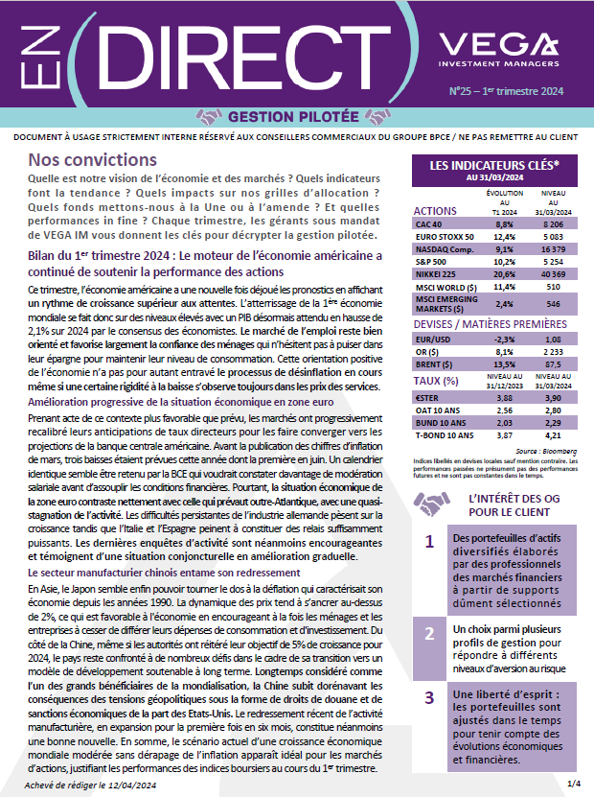

ACTIONS COMERCIALES / TOUS DOMAINES
DIRECT GESTION PILOTEE N°22 T1- 2024
EN
MARCHES FINANCIERS
Pour la consulter
cliquez sur l’ image →
Semaine 17
7

Slide 8


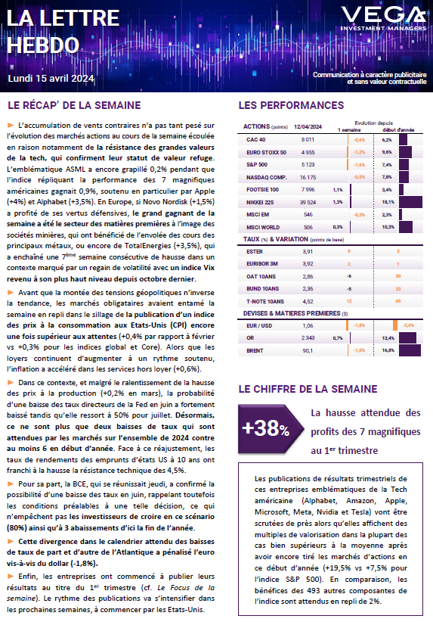
ACTIONS COMMERCIALES / TOUS DOMAINES
LA LETTRE HEBDO DU 15 AVRIL 2024
MARCHES FINANCIERS
Pour la consulter
cliquez sur l’ image →
Semaine 17
8

